Slide 1
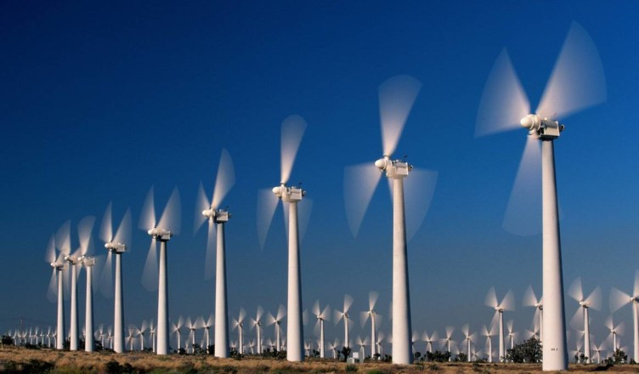
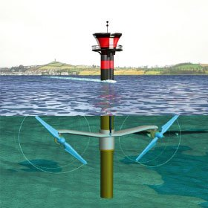
DASAR KONVERSI ENERGI LISTRIK
Pertemuan 7
Energi Angin & Arus laut (Gelombang pasang surut)
AHMAD FAISAL, ST., MT

Slide 2
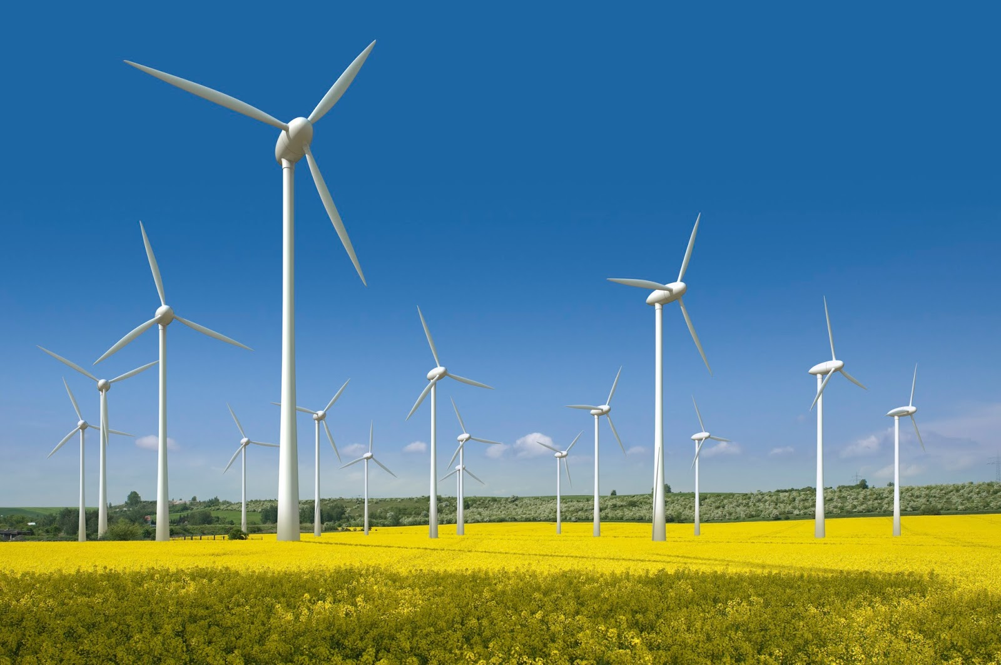
ENERGI ANGIN

Slide 3
1. ENERGI ANGIN
Energi angin telah lama dikenal dan dimanfaatkan manusia, misalnya untuk perahu layar menggunakan energi angin untuk melewati perairan.
Pada azasnya angin terjadi karena adanya perbedaan suhu antara udara panas dan dingin.
Daerah khaktulistiwa yang panas mengembang menjadi ringan, naik keatas dan bergerak kedaerah kutub yang lebih dingin, udaranya menjadi dingin dan turun kebawah.
Dengan demikian terjadi suatu perputaran udara atau perpindahan udara dari kutub utara ke garis khatulistiwa menyusuri permukaan bumi dan sebaliknya melalui lapirsan udara yang lebih tinggi.
Perpindahan inilah yang dikenal dengan angin pasat.

Slide 4
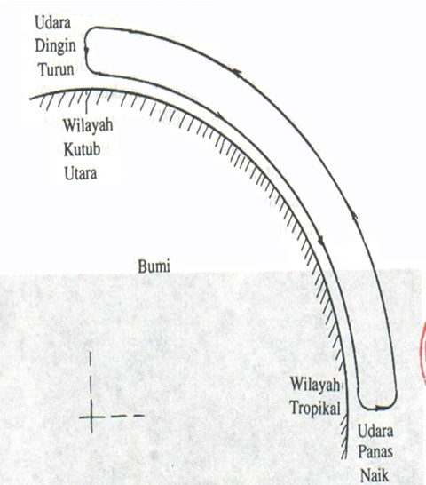
Selain angin pasat ada lagi angin musim (angin mousson), angin pantai dan angin lokal.
Prinsipnya adalah : bahwa angin terjadi karena adanya perbedaan suhu udara di beberapa tempat di muka bumi
Gambar 1. Proses terjadinya angin

Slide 5
2. KLASIFIKASI ANGIN
Angin Planetary
disebabkan oleh pemanasan yang lebih besar pada permukaan bumi dekat ekuator daripada kutub utara dan selatan
2. Angin Lokal
disebabkan 2 mekanisme, pertama perbedaan panas antara daratan dan air, kedua karena hill and mountain slide

Slide 6

3. ENERGI KINETIK TENAGA ANGIN
Rumus yang digunakan untuk menentukan angin seperti halnya energi kinetik dari sebuah benda dengan massa (m) dan kecepatan (v) adalah ;
Dengan
E = Energi kinetik( joulle )
m = massa udara (kg )
v = kecepatan angin (m/detik)

Slide 7
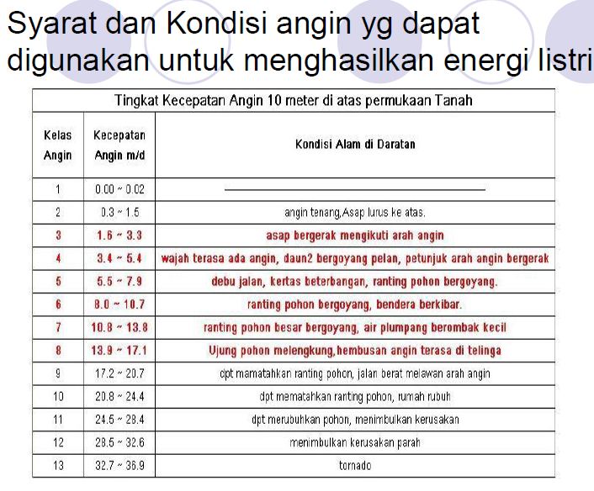
4. SYARAT DAN KONDISI ANGIN YANG BISA DIJADIKAN
SUMBER ENERGI LISTRIK

Slide 8
Bilamana suatu blok udara yang mempunyai penampang (A) m², dan bergerak dengan kecepatan (v) m/dtk, maka jumlah massa yang melewati suatu tempat adalah :
m = A . v . q
Dengan A = penampang (m²)
V = kecepatan ( m/dtk)
q = kepadatan udara (kg/m³)
Dengan demikian maka energi yang dapat dihasilkan persatuan waktu adalah :
P = E per satuan waktu
= 0,5 q . A. V³ persatuan waktu
P = daya (watt), E = energi (J ), q = kepadatan udara (m/det ), A = penampang , v = kecepatan (m/dt)

Slide 9
Untuk keperluan praktis sering dipakai rumus pendekatan sbb :
P = k A. v³
Dengan P = daya (kW)
K = suatu konstanta (1,37.10⁻⁵
A = luas sudu kipas (m²)
V = kecepatan angin (km/jam)
Untuk keperluan estimasi sementara yang sangat kasar, sering dipakai rumus sederhana:
P = 0,1 .v³
P = daya persatuan waktu ( W/m²)
v = kecepatan angin (m/detik)

Slide 10
Rumus yang dikembangkan oleh “ GOLDING “ adalah :
P = k F.A. E.v³
Dengan ;
P = daya (kW)
K = suatu konstanta = 1,37.10⁻⁵
F = suatu factor yang merupakan bagian dari angin,
yang dapat secara maksimal dimanfaatkan
dengan sebuah kipas dari tenaga angin = 0,5926)
A = penampang arus angin (m²)
v = kecepatan angin (km/jam)

Slide 11
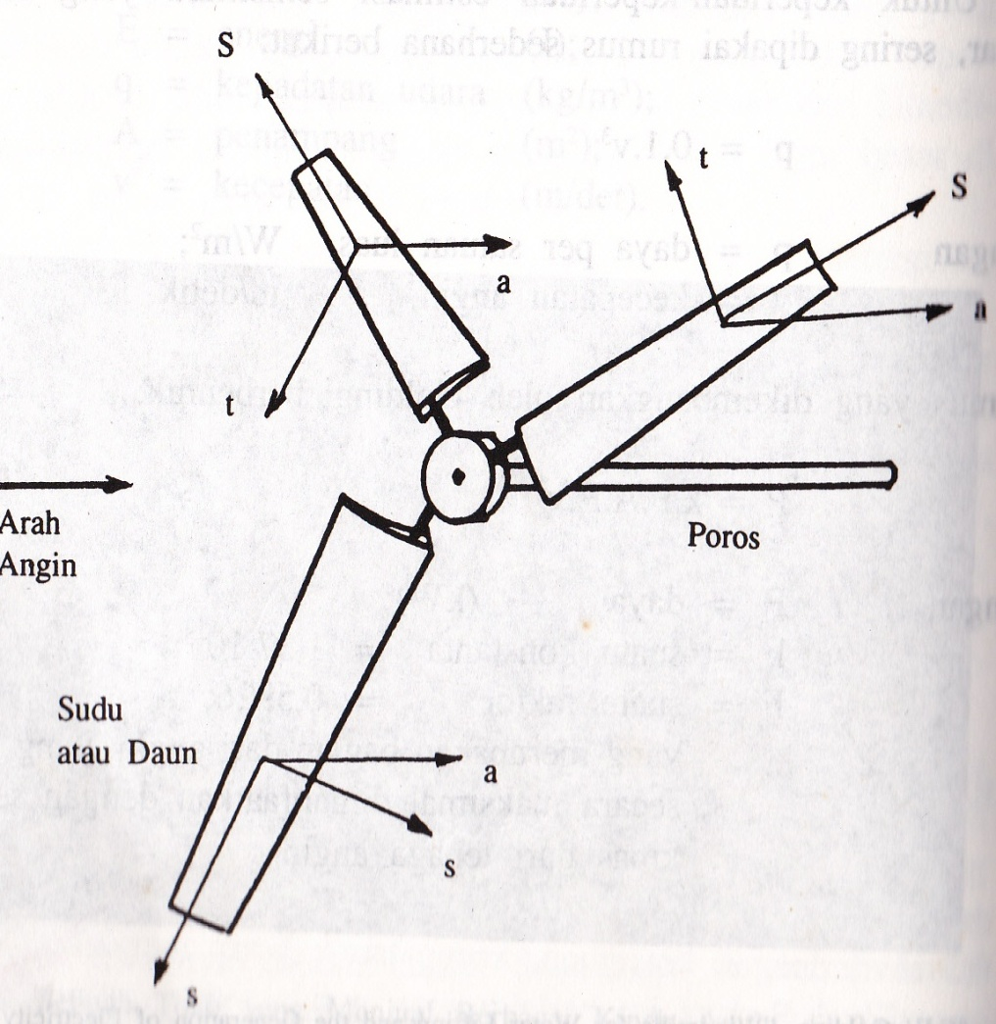
5. GAYA PADA SUDU-SUDU KINCIR AIR
Gaya aksial (a), yang mempunyai arah sama dengan angin dan gaya ini harus ditampung oleh poros dan bantalan
Gaya sentrifugal (s), yang meninggalkan titik tengah, bila kipas bentuknya simestrik maka semua gaya sentrifugal akan saling meniadakan atau resultannya sama dengan nol.
Gaya tangensial (t), menghasilkan momen, yag bekerja tegak lurus pada radius dan yang merupakan gaya produktif.
Gambar 2. Sudu-sudu kincir angin

Slide 12
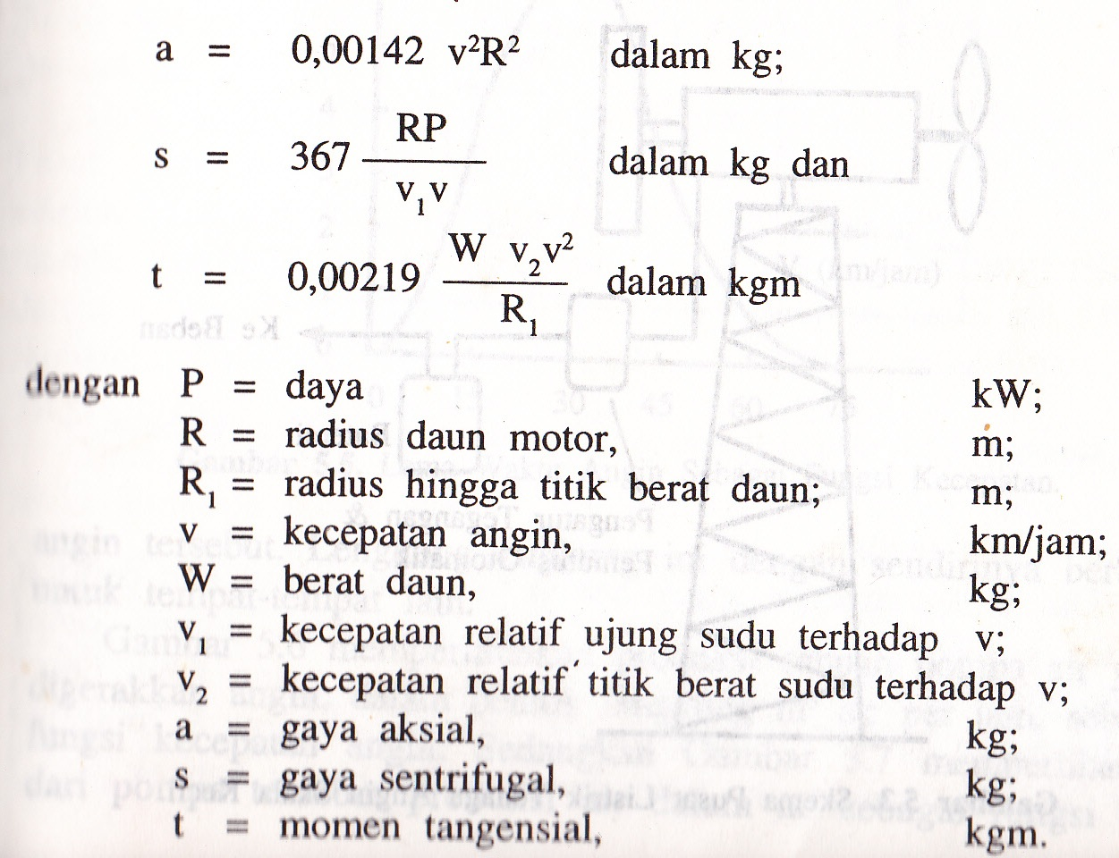
5.1. Besar Gaya Pada Sudu-sudu Kincir Angin Dapat Dihitung Dengan Rumus
Empiris Berikut :

Slide 13
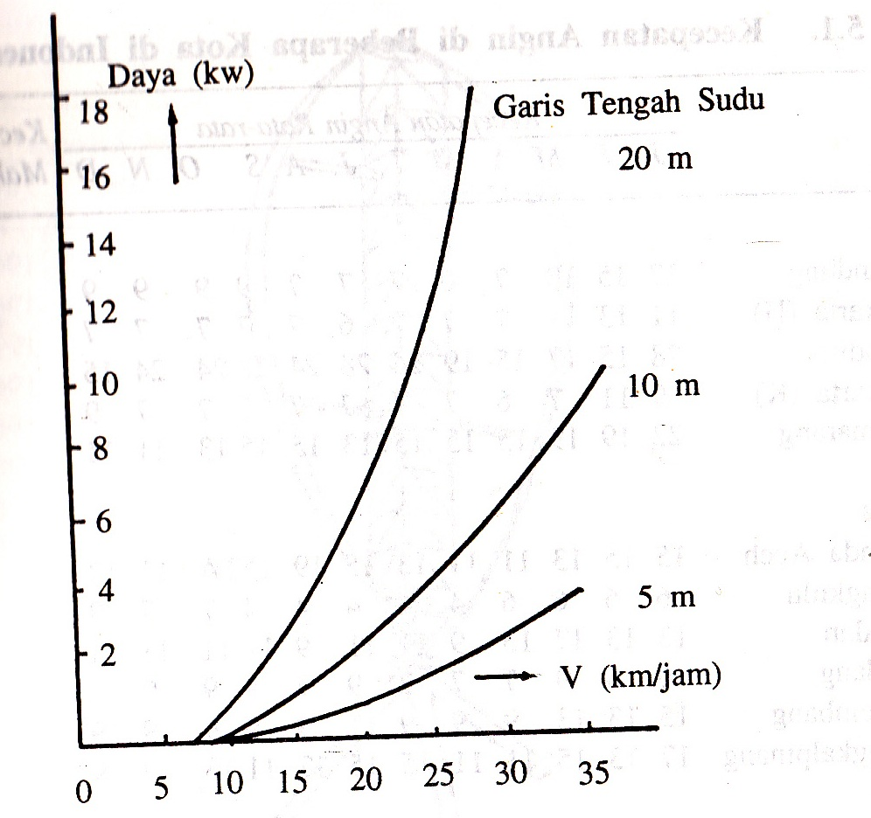
5.2. Daya Sebagai Fungsi Kecepatan Angin
Gambar 3. Diagram daya sebagai Fungsi kecepatan Angin

Slide 14
6. PEMANFAATAN TENAGA ANGIN
Penggunaan tenaga angin dapat dilakukan untuk keperluan-keperluan sebagai berikut :
      Menggerakkan pompa air untuk irigasi, tambak ikan/udang
      menggiling padi untuk memperoleh beras
      Untuk menggergaji kayu
      Membangkitkan tenaga listrik angin

Slide 15
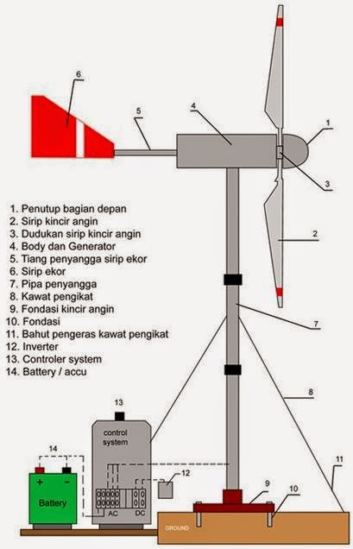
7. SKEMA PEMBANGKIT LISTRIK TENAGA ANGIN
Gambar 4. Skema Pembangkit Listrik Tenaga Angin

Slide 16
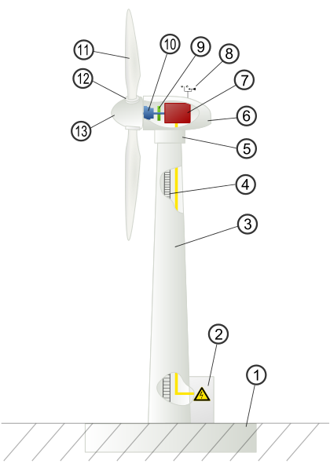
7.1. Kontruksi Lain Kincir Angin
Keterangan :
Foundation
2. Connection to electric grid
3. Tower
4. Access ladder
5. Wind orientation control
6. Nacelle
7. Generator
8. Anemometer
9. Brake
10.Gearbox
11. Rotor blade
12. Blade pitch control
13. Rotor hub
Gambar 5. Kontruksi Kincir Angin

Slide 17
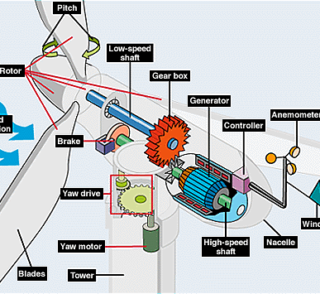
7.2. Bagian-bagian Penting Kincir Angin
Sub-sub penting
Sub-sistem yang dapat meningkatkan safety dan efisiensi dari turbin angin, yaitu :
Gearbox Alat ini berfungsi untuk mengubah putaran rendah pada kincir menjadi putaran tinggi.
Brake System, Digunakan untuk menjaga putaran pada poros setelah gearbox agar bekerja pada titik aman saat terdapat angin yang besar.
Generator, mengubah energi mekanik jadi energi listrik
Penyimpan Energi Karena keterbatasan ketersediaan akan energi angin (tidak sepanjang hari angin akan selalu tersedia) maka ketersediaan listrik pun tidak menentu. Oleh karena itu digunakan alat penyimpan energi yang berfungsi sebagai back-up energi listrik.
Rectifier-inverter, Penyearah atau pengubah tegangan dari DC jadi AC atau sebaliknya
Gambar 6. Sub penting Kincir Angin

Slide 18
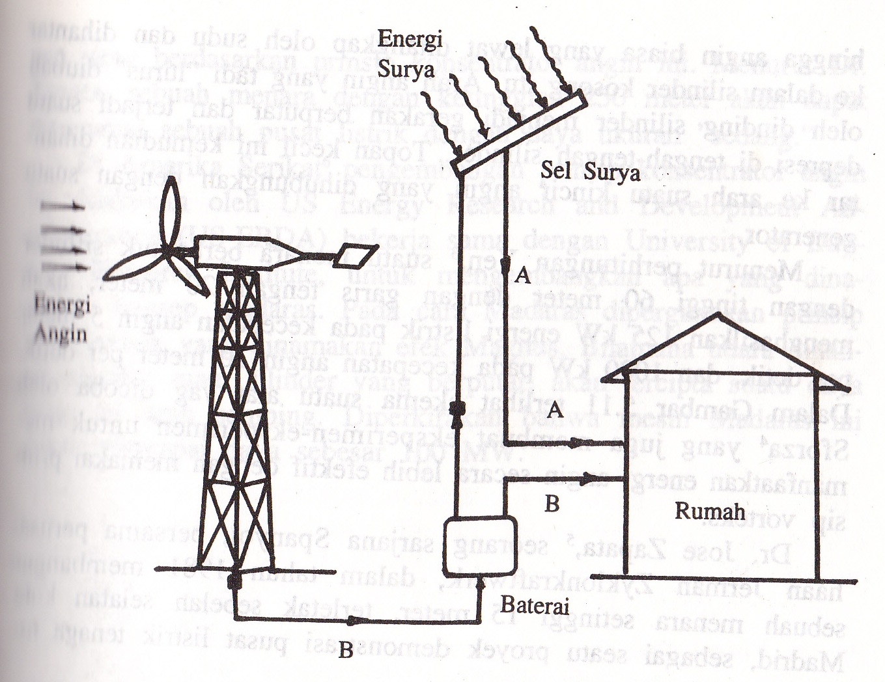
8. ILUSTRASI PEMANFAATAN ENRGI SURYA DAN ANGIN
Gambar 7. Ilustrasi pemanfaatan energi surya dan energi angin

Slide 19
9. DASAR ENERGI ANGIN
Semua energi yang dapat diperbaharui dan berasal dari Matahari. (kecuali panas bumi)
Matahari meradiasi 1,74 x 1.014 kilowatt jam energi ke Bumi setiap jam (Bumi menerima 1,74 x 1.017 watt daya)1-2 persen dari energi tersebut diubah menjadi energi angin.
Jadi, energi angin merupakan bentuk tidak langsung dari energi matahari, karena angin dipengaruhi oleh pemanasan yang tidak merata pada kerak bumi oleh matahari

Slide 20
10. ANGIN SEBAGAI ENERGI POTENSIAL
Energi angin dapat dimanfaatkan sebagai pengganti bahan bakar fosil.
Ketersediaannya diaalam cukup banyak.
Dapat diperoleh secara gratis di alam.
Dalam pemanfaatannya secara langsung, tidak menimbulkan pencemaran udara. Atau dengan kata lain pemanfaatannya ramah lingkungan

Slide 21
11. POTENSI ENERGI ANGIN DI INDONESIA
Potensi listrik tenaga angin di Indonesia: 9,29 GW, (baru 0,0005 GW termanfaatkan) kecepatan angin di sebagian besar wilayah Indonesia hanya mencapai 3-5 meter/detik, kurang memadai untuk membangkitkan energi listrik.
Di beberapa lokasi, potensi kecepatan angin itu cukup memadai. (pantai selatan Jawa, pantai barat Sumatra, dan wilayah Indonesia Timur), kecepatan anginnya rata-rata di atas 6 m/dtk

Slide 22
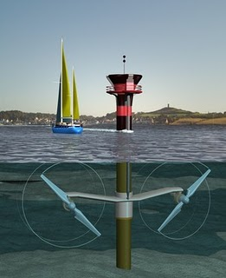
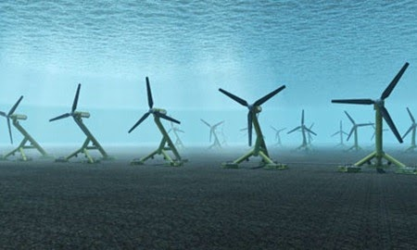
ENERGI ARUS LAUT (GELOMBANG PASANG SURUT)

Slide 23
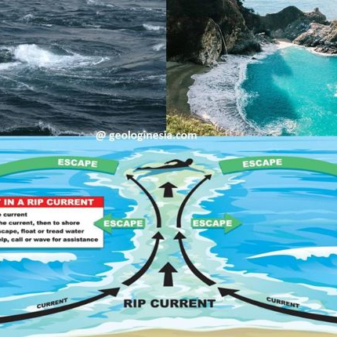
1. ARUS LAUT
ARUS LAUT
Secara umum pengertian arus laut adalah gerak air laut, dimana proses terjadinya sangat dipengaruhi oleh kecepatan angin, tekanan air (densitas), topografi dasar laut, gaya koriolis dan arus ekman.
Arus elementer adalah arus laut yang timbul akibat pengaruh luar seperti :
Arus euler yaitu arus yang timbuil oleh gerakan lokal seperti taupan, gelombang dan lain-lain.
Arus gradien, arus yang timbul akibat ketidakseimbangan bidang isobar
Arus geostropik, arus yang bergerak searah dengan garis isobar dan selalu bergerak tegak lurus terhadap gaya koriolis dan searah putaran jarum jam dibelahan bumi Utara.
Arus antitropik, arus yang terdapat di perairan dangkal atau perairan sempit, dimana pengaruh arus koriolis ditiadakan
Gambar 8. Arus Laut

Slide 24
2. ENERGI PASANG SURUT
Gambar 9. Ilustrasi Terjadinya Pasang & Surut Air laut Karena Gaya Tarik Gravitasi.

Slide 25
Energi pasang surut
Energi pasang surut terjadi dari resultan gaya grafitasi dan rotasi bumi dan gaya grafitasi matahari yang bekerja pada air laut.
Permukaan laut (garis putus) dititik A ditarik kearah bulan sehingga mencapai titik A, kondisi ini laut pada titk A keadaan PASANG dan laut pada titik B di bumi keadaan SURUT
Keadaan dimana bulan telah mengelilingi seperempat bumi , situasi ini dititik A menglami SURUT, dan laut di titik B mengalami PASANG
Bulan
Gaya
Tarik
Grafitasi
B
A
A
B
Gaya
Tarik
Grafitasi
Bulan
Bumi
Bumi
(a)
(b)
Gambar 10. Terjadinya Pasang & Surut air laut karena Gaya tarik Grafitasi

Slide 26
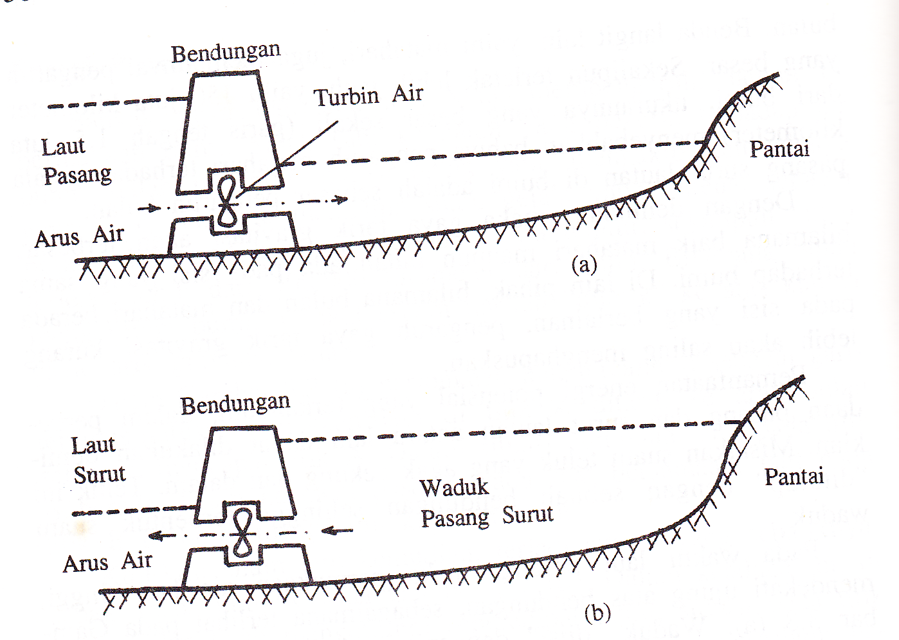
3. SKEMA BENDUNGAN DAN PASANG SURUT
Pada saat laut pasang permukaan air laut tinggi mendekati ujung bendungan (gambar.a), waduk akan diisi dengan air laut dan mengalirkannya melalui sebuah turbin air
Dengan sendirinya turbin yang digabung dengan generator paad proses pengisian waduk dari laut generator tirbin ini akan menghasilkan ENERGI LAUT sampai tinggi permukaan air daalam waduk sama dengan permukaan air laut
Pada situasi laut surut terjadi hal sebaliknya, waduk dikosongkan, dengan sendirinya air mengalir melealui generator turbin yang akan mengasilkan energi listrik
Turbin harus dapat berputar dua arah yang dilakukan secara bergantian pada saat pasang surut.
Gambar 10. Skema bendungan dan pasang surut

Slide 27
Gambar 11. Siklus kerja pusat listrik tenaga air pasang surut

Slide 28
PUSTAKA
Fitzgerald, Charles Kingsley, Jr. Electric Machinery six edition, MC. Graw Hill, 2003.
Stephen, J. Chapman, Electric Machinery Fundamentals Four Edition, MC. Graw Hill, 2005.
Austin Hughes, Electric Motor and Drives Third Edition, Newnes, 2006.
Sulasno. (2009). Teknik Konversi Energi Listrik dan Sistem Pengaturan. Yogyakarta: Graha Ilmu.
Zuhal, Dasar Teknik Tenaga Listrik dan Elektronika Daya, PT. Gramedia Pustaka utama, Jakarta, 1993.
http://mit.ilearning.me/kincir-angin-pembangkit-listrik/
http://ebtke.esdm.go.id/post/2011/04/25/138/pengembangan.energi.arus.laut?lang=en

Slide 29
Sekian
terimakasih

